Slide 1

Bedrijfsprocessen College 2

Slide 2



Huishoudelijke mededelingen
Boek: Presteren met Processen, Daan C. Dorr
ISBN: 9789462761179, Druk: 7 (mei 2016)
Let op: oudere versie is anders en heeft te weinig hoofdstukken!
Toets: in T3 kennistoets over het hele boek.
Geen hulpmiddelen toegestaan.
Chatgebruik tijdens college
Alléén vakgerelateerd
Geen discussies
Praktische vragen (boek, druk, huiswerk) graag achteraf.
Hou het leuk en netjes
Let op: chatgedrag wordt gemonitord

Slide 3
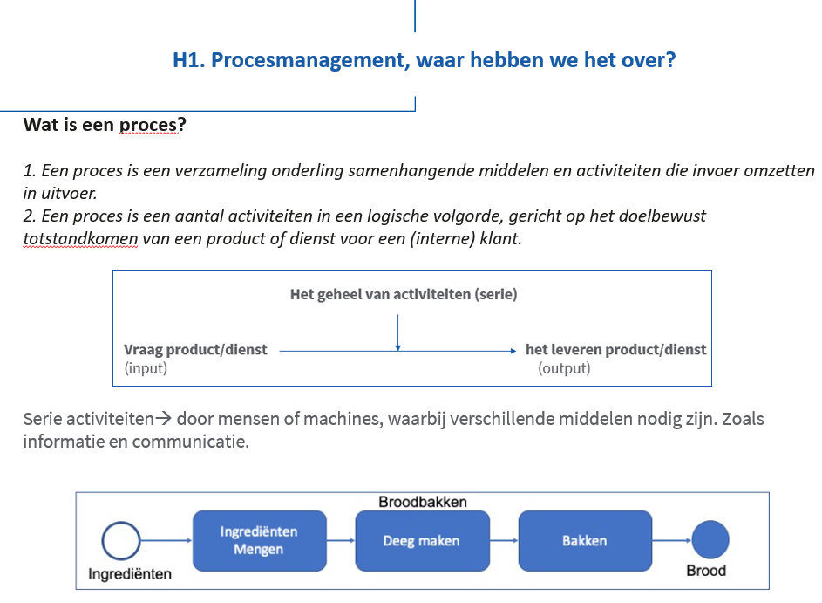
Terugblik

Slide 4
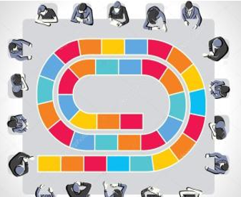
Programma college 2
H3 . Procesgericht organiseren, ontwikkelen en implementeren
H4 . Processen Identificeren

Slide 5
H3 . Procesgericht organiseren, ontwikkelen en implementeren
INK-managementmodel: organisatieontwikkelingsmodel (Instituut Nederlandse Kwaliteit)
De kracht van het model zit in:
Integrale benadering
Verbinding tussen resultaatgebieden en de organisatiegebieden
Verbinding organisatie-belanghebbenden
Balans verankeren <-> vernieuwen.

Slide 6
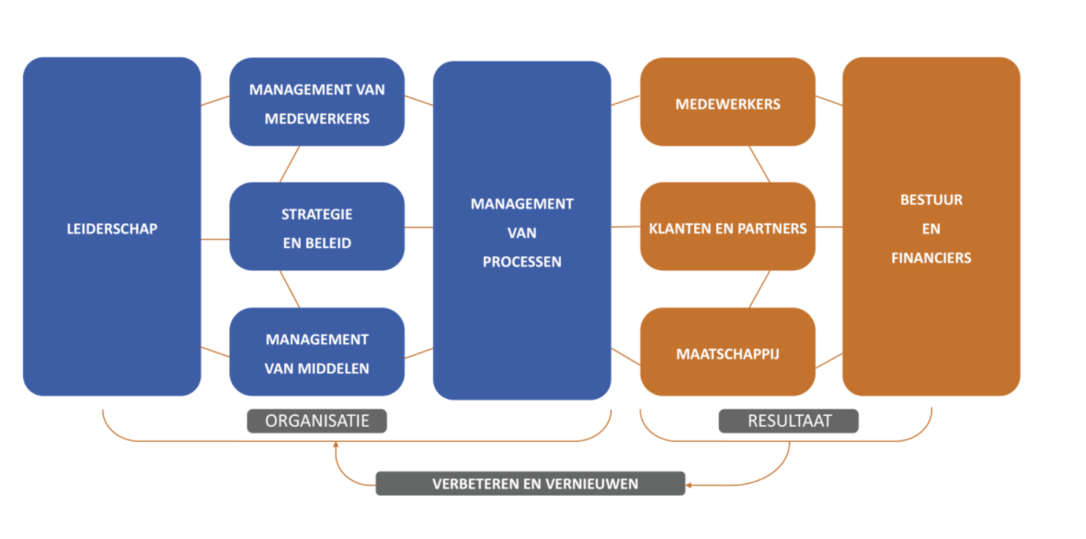
H3 . Procesgericht organiseren, ontwikkelen en implementeren
INK organisatieontwikkelingsmodel
Kerngedachte: Continu streven naar balans binnen de interne stakeholders (belanghebbenden), resultaten, inspanningen, t.b.v. de beoogde prestaties. (evaluatie, ontwikkeling en sturing)
Inzichtelijk in INK-model: Leerproces richting excellent presteren met processen

Slide 7
H3 . Procesgericht organiseren, ontwikkelen en implementeren
Ontwikkelingsstappen in procesmanagement
Activiteitgeoriënteerd
Proces
Systeem
Keten
Systeem georiënteerd
Ketengeoriënteerd
Procesgeoriënteerd
Activiteit georiënteerd

Slide 8
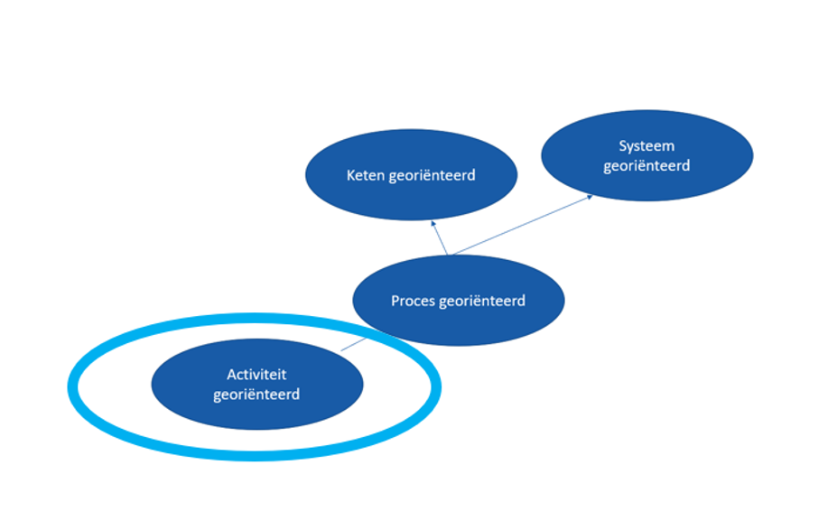
H3 . Procesgericht organiseren, ontwikkelen en implementeren
Activiteitgeoriënteerd werken
Kleine organisaties, bijv. 10 mdw & 1 directeur
Dimensie komt hier in natuurlijke vorm voor
Directe aansturing
Onderlinge coördinatie van werk
Weinig inzicht tussen
activiteiten van het proces, wel instructies/procedures voor een aantal taken
Grote organisaties (ziekenhuis)
Instructies, AO procedures, Protocollen
Vastgelegde taken / verantwoordelijkheden
Detailprocesschema’s

Slide 9
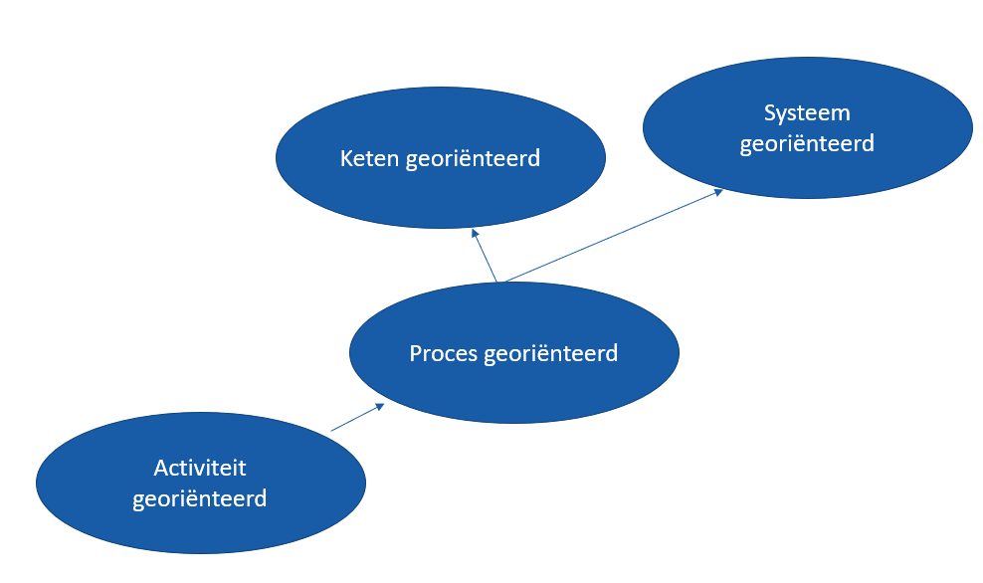
H3 . Procesgericht organiseren, ontwikkelen en implementeren
Procesgeoriënteerd werken
Om de dienstverlening te verbeteren, klantgerichter, goedkoper en met meer efficiency
Uniformiteit in serviceniveau
Werkprocessen beschrijven, implementatie, evaluatie en verbeteren
Per processtap normen en criteria vastleggen bijv. a.d.h.v.
stroomschema, visgraatdiagram, Pareto, brainstorm
bijv. d.m.v. verbeterteams
Valkuil: processen worden hierbij ontworpen
met blik vanuit de organisatie en niet klant!
Beheersing proces staat voorop
Notes:
Pareto

Slide 10
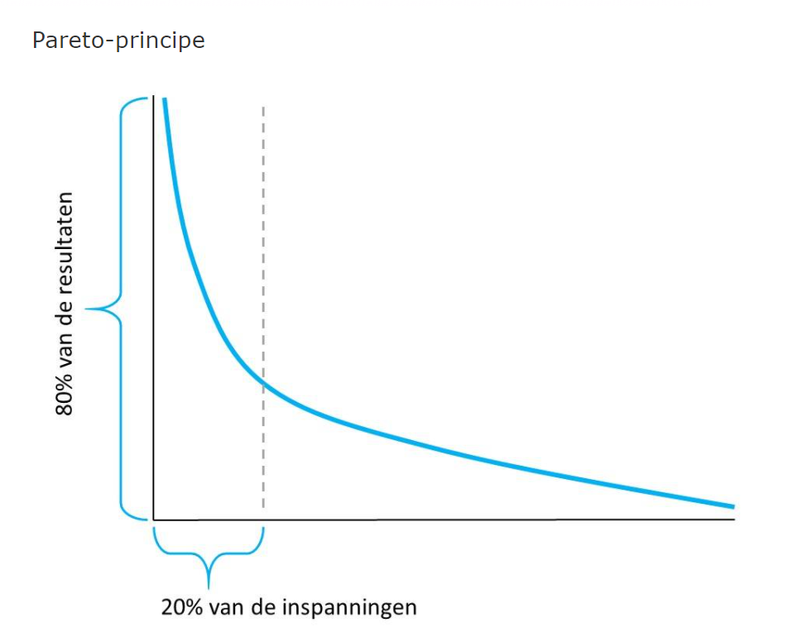
H3 . Procesgericht organiseren, ontwikkelen en implementeren
Procesgeoriënteerd werken

Slide 11
H3 . Procesgericht organiseren, ontwikkelen en implementeren
Ketengeoriënteerd werken
Keten: uit de logistiek en maakindustrie (van grondstoffen naar eindproduct: ‘van zand tot klant’)
Bijv. auto industrie: aan de montagelijn is geen auto gelijk, hier maatwerk produceren.
Proces wordt over de keten heen bestuurd, vraagt openheid en eerlijkheid
Soms geen keuze over het deel uitmaken van een keten
Bijv. woningcorporatie, gezondheidszorg, aannemers

Slide 12
H3 . Procesgericht organiseren, ontwikkelen en implementeren
Systeemgeoriënteerd werken
Betrekt alle processen in een organisatie. Belangrijke doelstelling: optimaliseren dienstverlening.
Vereist veel acties, samenwerking = win-win, bij-processen worden nu geïntegreerd.
Vereist nauwkeurige afstemming (orderverwerking,
Inkoop, transport etc.)
Reden:
Gedwongen door concurrentie: processen afstemmen op de klant
Maatwerk leveren op grote schaal, bijv. ziekenhuis;
Proces patiënten met zelfde aandoeningen
Standaardiseren.

Slide 13
H3 . Procesgericht organiseren, ontwikkelen en implementeren
Veelgemaakte fouten bij Procesmanagement
Verbetergroepen starten zonder procesborging
Klant niet in beeld bij procesmanagement (onderzoeken!)
Te gedetailleerde processen (productieomgeving versus dienstverlening)
De norm als vertrekpunt kiezen (ISO, HKZ, Branchenorm) i.p.v. eigen sturingsbehoefte– gevolg: bureaucratie
Procesmanagement delegeren aan staf (m.n. kwaliteitsmanager)
Zonder visie met processen starten, beperkingen in het kwaliteitssysteem
80% in procesbeschrijven, klaart slechts 20% van de klus
→ Implementatie & toepassen!

Slide 14
H3 . Procesgericht organiseren, ontwikkelen en implementeren
Managen van processen en professionals
- Spanningsveld!
Gevoel van beperking in verantwoordelijkheden door processen
Managers vinden dat professionals zich onttrekken aan kwalitatieve toetsing van hun prestatie.
Kenmerken van professioneel werk
Hoger opgeleid
Eigen georganiseerde beroepsgroep
Ethische normen en gedragsregels (door de beroepsgroep vastgesteld)
Normen voor de kwalitatief goed werk “ “
Kwalitatieve toetsing en verbeteren door intervisie en visitatie
Leren door meester-gezel relatie (leren door te doen)

Slide 15
H3 . Procesgericht organiseren, ontwikkelen en implementeren
Professioneel werk
Probleem: professioneel werk is moeilijk in een proces vast te leggen. Standaardiseren is complex, vaak geen consensus over beste manier van werken.
Eerste stap: best practices. Steeds vaker: evidence based practices.
(Bundelen kennis en ervaringen)

Slide 16

Pauze

Slide 17
Programma college 2
H3 . Procesgericht organiseren, ontwikkelen en implementeren
H4 . Processen Identificeren

Slide 18
H4 . Processen Identificeren
Beschrijven van processen
1. Vanuit externe norm processen identificeren
2. Via een boomdiagram de processen identificeren
3. Vanuit het hoofdproces werkprocessen en vervolgens instructies identificeren
4. Vanuit het proces van de klant de processen identificeren

Slide 19
H4 . Processen Identificeren
Vanuit externe norm processen identificeren
NEN-ISO 9001-norm begin jaren ’90 uitgangspunt voor identificatie processen
Voor elke norm een procesbeschrijving (klachten/ leveranciersselectie etc.)
Processen beschrijven om snel een certificaat te halen
Nadelen:
-processen blijven op zich staan
-geen samenhang
-sturing niet mogelijk
-gemiddelde medewerker herkent termen niet
duidelijkheid in de organisatie
juiste functionaris op juiste moment beslissing laten nemen
delegeren in goede banen leiden (noodzaak)
spiegel voor medewerkers
Notes:
Vaak herkent alleen de kwaliteitsmanager de termen nog, management en medewerkers haken af.

Slide 20
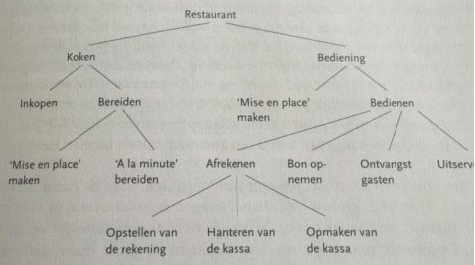
H4 . Processen Identificeren
2. Via een boomdiagram de processen identificeren
Via boomdiagram de organisatie ontleden: brainstormen, clusteren, discussiëren, controleren
Veelgebruikt bij het beschrijven van
de administratieve organisatie
Voordeel: gedetailleerde processen als uitkomst
Kenmerkend: de onderste laag als proces beschreven. In bijna alle gevallen zijn het dan detail-processchema’s die zich op
instructieniveau bewegen -schrijven dus voor
hoe je iets moet doen.

Slide 21
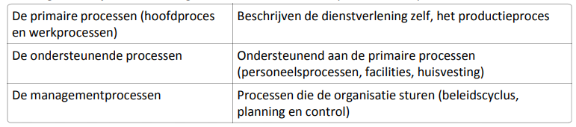
H4 . Processen Identificeren
3.a. Vanuit het hoofdproces werkprocessen en vervolgens instructies identificeren
Hoofdproces geeft aan: welke input, in welke processtappen, wordt omgezet in welke output.
Waar organisatie voor staat.
Hierbij spreekt men binnen de organisatie vaak over drie soorten processen:
Vanuit het hoofdproces kan men de werkprocessen afleiden en van daaruit weer de
werkinstructies.
Notes:
Zie ook College 1: waardeketen van Porter

Slide 22
H4 . Processen Identificeren
3.b. Vanuit het hoofdproces→ werkprocessen en vervolgens→ instructies identificeren
Hoofdproces | Werkproces
Relatief op zichzelf staand
Logisch samenhangend geheel van werkprocessen | Een logisch samenhangend en geordend geheel van activiteiten
Ontworpen en ingericht om een product of dienst voort te brengen | Gericht op het realiseren van (deel)producten
Om een product of dienst voort te brengen | Ten behoeve van interne/externe klanten
Let op valkuilen! Zorgvuldigheid is geboden

Slide 23
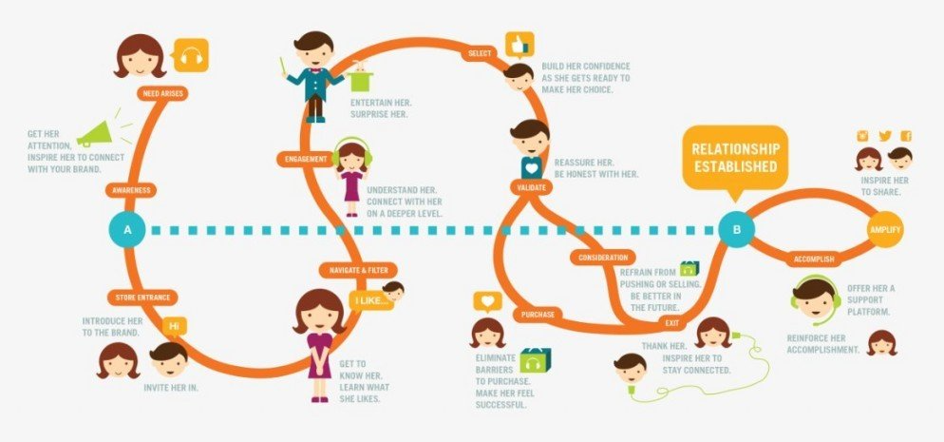
H4 . Processen Identificeren
4. Vanuit het proces van de klant de processen identificeren
Klant (koning!) is uitgangspunt → extern gericht t.o.v. de andere invalshoeken.
Redeneert van buiten naar binnen, product of dienst?→ altijd iets geleverd
Klantreis: omvat het traject en alle contactpunten
tussen een consument en een merk,
product of dienst.
Woekerpolisaffaire, klantarena’s (klantpanel)
Wat zijn voor de klant belangrijke stappen?
Waar mist de klant informatie/service?
Wat gebeurt er onder en boven in de stroom?

Slide 24
Balanced Score Card
https://www.youtube.com/watch?v=M_IlOlywryw&feature=emb_logo
Balanced Scorecard – YouTube

Slide 25

Vragen

